Slide 2
Desarrollo de aplicaciones web con Angular

Slide 3


Rafael Becerra
Ing. de sistemas
Full stack developer en Impacto Tecnológico
@rafaelbecks
https://www.linkedin.com/in/rafaelbecks/
rafaelbecks93@gmail.com

Slide 4
¿Qué puntos trataremos en este curso?

Slide 5

Temario
Introducción
¿Qué es Angular?
Reseña de versiones:desde AngularJS hasta Angular 4
Introducción a ECMAScript y TypeScript
Preparando el ambiente
Instalación de NodeJS y NM
Angular-CLI: ¿Qué es y cómo instalarlo?
Sublime text como editor de código
Comandos iniciales
Revisando la estructura de un proyecto Angular

Slide 6
Temario
Herramientas básicas de un proyecto Angular
Componentes
Módulos
Ciclo de vida de un componente: hooks de Angular
Definición de plantillas y estilos del componente
Two way Data Binding
Property y Event Binding
Directivas
Routing con Angular
Servicios
Pipes

Slide 7
Temario
Formularios
Creando un formulario
Definiendo el modelo
Validar formularios en componente
Directiva Disabled
Animaciones
Agregando la librería de animaciones
Usar animaciones en las transiciones de rutas
Duración de animaciones
Callbacks en animaciones

Slide 8
Introducción a Angular

Slide 9
Angular
¿Qué es?
¿Por qué surge?
Mayor rendimiento
TypeScript como lenguaje
Notes:
es un framework para aplicaciones web de TypeScript de código abierto, mantenido por Google, que se utiliza para crear y mantener aplicaciones web de una sola página. Su objetivo es aumentar las aplicaciones basadas en navegador con capacidad de Modelo Vista Controlador (MVC), en un esfuerzo para hacer que el desarrollo y las pruebas sean más fáciles.
El equipo de desarrollo de AngularJS se encontraba trabajando en paralelo en otra librería, a partir de ella nace Angular como un framework totalmente distinto e independiente de AngularJS, llamado, comúnmente: Angular 2
Entre sus ventajas, Angular tiene un mayor rendimiento, siendo al menos 5 veces más rápido que AngularJS, además, está orientado al desarrollo móvil y a la programación con TypeScript (TypeScript es un lenguaje de programación libre y de código abierto desarrollado y mantenido por Microsoft. TypeScript extiende la sintaxis de JavaScript, por tanto cualquier código JavaScript existente debería funcionar sin problemas. Está pensado para grandes proyectos, los cuales a través de un compilador de TypeScript se traducen a código JavaScript original.) puede ser usado para desarrollar aplicaciones JavaScript que se ejecutarán en el lado del cliente o del servidor (Node.js).

Slide 10
AngularJS VS Angular 2
Los Controladores y $scopes han desaparecido
La sintaxis de las directivas ha cambiado
Angular es capaz de usar los elementos y eventos estándares del DOM
Cambia la sintaxis y el manejo de inyección de dependencias
Cambios en el routing de la aplicación
Notes:
Ahora se trabajará en base a componentes y para el data binding se definirán propiedades pertenecientes a cada componente
El “ng-” desaparece y la sintaxis de las directivas se simplifica
Por ejemplo, podemos hacer uso del evento click encerrándolo entre paréntesis y llamando a una función de un componente
La inyección de dependencias las sigue manejando el module de la app, pero ya no es necesario incluir todos los componentes en nuestro index.html
Para el routing, ya no tenemos el hash en la ruta, además, se implementa un child routing, permitiendo compactar más la aplicación y reutilizando componentes más pequeños, aumentando la atomicidad del código final
En la evolución del framework, hay que destacar, entre los colaboradores, los aportes de John Papa https://github.com/johnpapa

Slide 11
Angular 2 vs Angular 4
¿Qué ha cambiado?
Aplicaciones más ligeras y rápidas
AoT vs JiT
El paquete de animaciones se separa del core
Mejoras en la internacionalización
Notes:
Como ya hemos señalado, Angular 4 es solo una nueva versión de angular 2 (non breaking) por lo que se diferencian en ciertas mejoras implementadas en esta última versión, veamos las más destacadas, entre ellas tenemos aplicaciones más ligeras y rápidas tanto en entorno de desarrollo como en producción
mejoras en internacionalización de aplicaciones a través de directivas angular

Slide 12
¿Cómo llamarlo?
¿AngularJS?
¿Angular 1?
¿Angular 2?
¿Angular 4?
Notes:
Sólo Angular! Recordemos que AngularJS ahora pasa a ser otro framework totalmente distinto (soporta su desarrollo en JS y tiene sus propias funciones, métodos, componentes y directivas bien definidas y finales) mientras que Angular, que usa typescript, es una herramienta que nace como una evolución, sin embargo, totalmente independiente y desligada de AngularJS

Slide 13
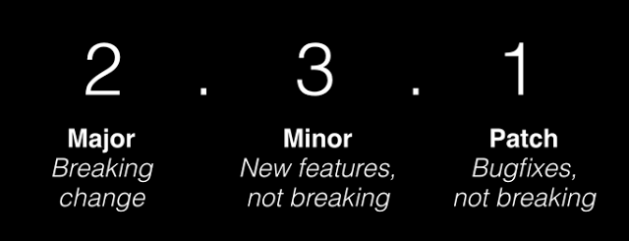
SEMVER
¿Muy bien, solo Angular, pero, por qué?
Notes:
De acuerdo, llamémoslo solo Angular, pero, a qué se debe este nombre o esta simplificación del mismo?
Al anunciar Angular en Diciembre de 2016, el equipo también aclaró que comenzaría a trabajar con SEMVER (versionado semántico)
el Versionado Semántico consiste en añadir significado al número de las versiones. Esto permite a los desarrolladores no solo razonar ante cualquier subida de versión que se haga, sino incluso permitir que herramientas como NPM lo hagan de forma automática y segura por nosotros.
La versión semántica incluye tres números: Cada vez que arregles un bug y liberes, incrementas el último número, si se añade una nueva funcionalidad, se incrementa el segundo número, y cada vez que incorpores un cambio no compatible hacia atrás, que rompe con lo anterior, incrementas el primero.

Slide 14
SEMVER
Directrices oficiales para el nombrado del framework
Notes:
El equipo de desarrollo ha dejado algunas directrices oficiales en cuanto al nombrado para guiarnos cada vez que necesitemos hablar de Angular:
Usa "Angular" para las versiones 2.0.0 y posteriores (por ejemplo, "Soy desarrollador de Angular", "Esto es un MeetUp de Angular", "El ecosistema de Angular crece rápidamente")
Usa "AngularJS" para describir versiones 1.x o posteriores
Usa el número de la versión "Angular 4.0" "Angular 2.4" cuando se necesite hacer referencia a una versión concreta (por ejemplo, al hacer referencia a una funcionalidad recién implementada- "Esta es una presentación de la funcionalidad x, introducida Angular 4", "Propongo este cambio para Angular 5"...)
Usa el semver completo al informar de un bug (por ejemplo, "Este problema existe por ahora hasta Angular 2.3.1")

Slide 15
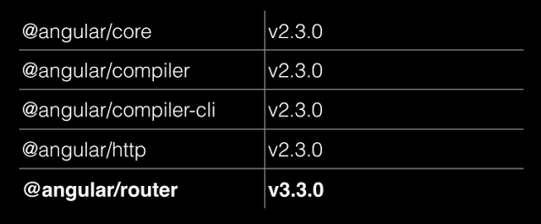
¿Qué pasó con la versión 3?
Notes:
Las bibliotecas nucleares de Angular están en un único repositorio en github.com/angular/angular. Todas están versionadas de la misma manera, pero distribuidas como diferentes paquetes:
Debido al desajuste que existe en la versión del paquete del enrutador, el equipo decidió ir directamente a por Angular versión 4. De esta forma se vuelve a una situación en la que todos los paquetes del núcleo están alineados, haciendo que todo sea mucho más fácil de mantener y ayuda a evitar confusiones en el futuro.

Slide 16
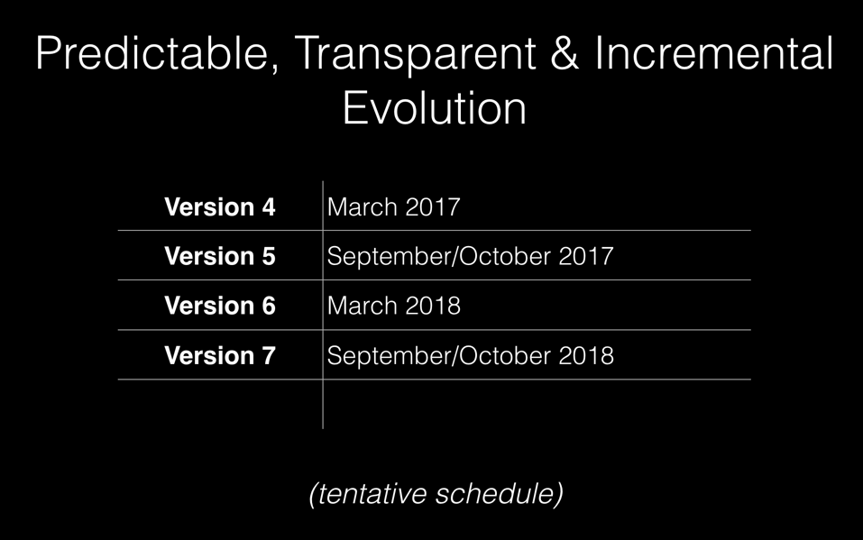
Calendario tentativo para próximas versiones
Calendario detallado: https://github.com/angular/angular/blob/master/docs/RELEASE_SCHEDULE.md
Notes:
El equipo de Angular se ha comprometido a actualizaciones con períodos que ocurren en tres ciclos:
Parches y solución de bugs cada semana
3 versiones pequeñas al mes después de cada versión grande lanzada
Una versión que cambia el número "grande", con un asistente para migración, cada 6 meses.
Cabe destacar que la versión 4 no ha implicado un cambio que amerite refactorización o migración de código, entonces, ¿por qué cambiar el número de la versión? para nosotros puede que no haya ninguna novedad pero el nombre que le han dado, "invisible-makeover", lo dice todo: internamente el framework ha sufrido una reestructuración increíble y ha dado un salto importantísimo a nivel de rendimiento. Dependiendo de la aplicación, Angular menciona que el tamaño (en kb) de un componente se ha reducido un mínimo de un 60% y dependiendo de lo complejo que sea el componente aún mayor será la mejora, lo cual es una avance sustancial.

Slide 17
EcmaScript

Slide 18
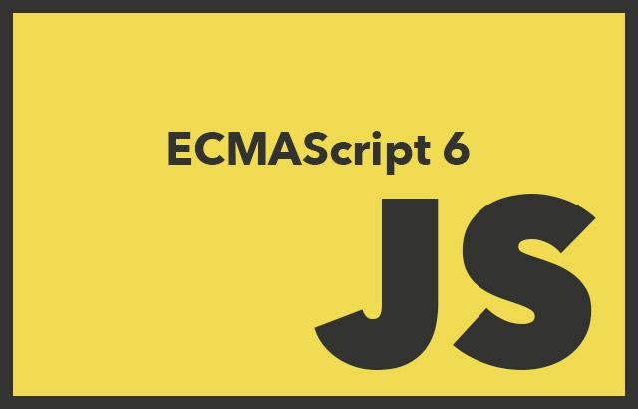
¿Qué es EcmaScript?
Es la especificación más reciente sobre la que está construido Javascript, ActionScript, TypeScript y cualquier variante del mismo.
La versión 6 empezó a implementarse desde Junio del 2015
Tabla de Compatibilidad
Notes:
s la especificación más reciente sobre la que está construido Javascript, ActionScript, TypeScript y cualquier variante del mismo.
La versión 6 empezó a implementarse desde Junio del 2015 y es la especificación usada en los frameworks y navegadores más modernos
Entre los nuevos features podemos encontrar:
Variables y Parámetros
Clases
Promises
Módulos

Slide 19
Módulos con EcmaScript
Un sistema de módulos es un mecanismo para cargar dependencias que serán usadas en una aplicación web. Normalmente esta carga de módulos (En JS) se realiza de forma asíncrona.
CommonJS
AMD (RequireJS)
Notes:
Javascript no tenía construida una especificación para módulos, pero la comunidad fue creando varios para suplir la necesidad. Actualmente hay dos importantes propuestas (incompatibles entre sí) :
CommonJS: Esta es la implementación usada en Node.js y Browserify, se caracteriza por una sintaxis sencilla, carga los módulos de forma síncrona y se usa principalmente en el servidor.
Definición de Módulos Asíncronos (AMD): La implementación más popular de este estándar es RequireJS, se caracteriza por una sintaxis un poco más complicada, estar diseñado para cargar módulos de forma asíncrona y se usa principalmente en navegadores.

Slide 20
Módulos con EcmaScript
Los módulos en EcmaScript 6 buscan un equilibrio entre ambos formatos.
Similitudes con CommonJS: sintaxis sencilla, preferencia por un solo export y soportar dependencias cíclicas.
Similitudes con AMD: soporte para carga asíncrona y configurable de módulos.
Notes:
Al estar el sistema incorporado directamente en el lenguaje, permite que sea mejor que CommonJS y AMD.

Slide 21
Sintaxis de importación y exportación
Los módulos en EcmaScript 6 buscan un equilibrio entre ambos formatos.
Similitudes con CommonJS: sintaxis sencilla, preferencia por un solo export y soportar dependencias cíclicas.
Similitudes con AMD: soporte para carga asíncrona y configurable de módulos.
Notes:
Al estar el sistema incorporado directamente en el lenguaje, permite que sea mejor que CommonJS y AMD.

Slide 22
Sintaxis de importación y exportación
//------ main.js ------
import { sumar, restar } from 'calculos';
console.log(sumar(2, 3)); // 5
console.log(restar(4, 3)); // 1
//------ calculos.js ------
export function sumar(x, y) {
return x + y;
}
export function restar(x, y) {
return x - y;
}
Function multiplicar()

Slide 23
TypeScript

Slide 24
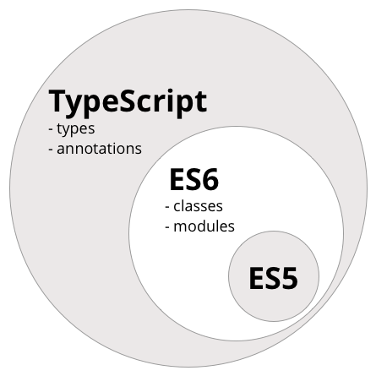
¿Qué es TypeScript?
Es una extensión de javascript desarrollada por Microsoft que nos permite usar todos los features de ES6.
Además proporciona un enfoque más orientado a objetos a nuestro código, haciéndolo más escalable.
Angular está escrito en Typescript

Slide 25
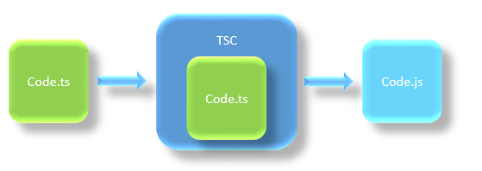
¿Qué es TypeScript?
Esto quiere decir que en nuestro proyecto usaremos archivos .TS en lugar de .JS. Para poder ejecutar código TypeScript necesitaremos un transpiler

Slide 26
Instalando TypeScript
Podemos instalar el transpiler a través de npm
npm install -g typescript
Ahora, para convertir un archivo de .ts a .js sólo necesitamos
tsc helloworld.ts

Slide 27
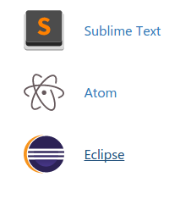
Integrando Typescript a nuestro IDE
https://github.com/Microsoft/TypeScript-Sublime-Plugin
https://atom.io/packages/atom-typescript
https://github.com/palantir/eclipse-typescript
https://code.visualstudio.com/Docs/languages/typescript
Notes:
A partir de aquí, hacer un mini ejercicio donde todos configuren su entorno, descarguen la extensión y si no tienen ningún editor compatible, recomendar Sublime

Slide 28
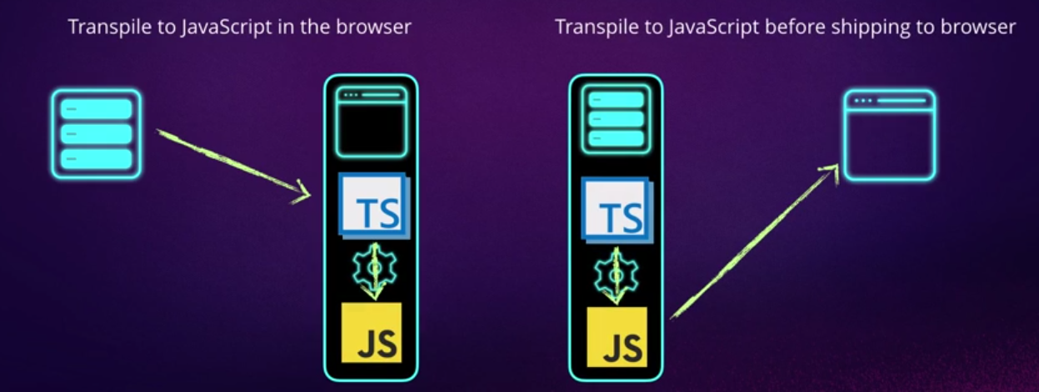
¿Cómo funciona Typescript en Angular?

Slide 29
Ejercicio 1:
Hola Mundo
TypeScript

Slide 30
Arquitectura/Filosofía Angular
Angular-CLI

Slide 31
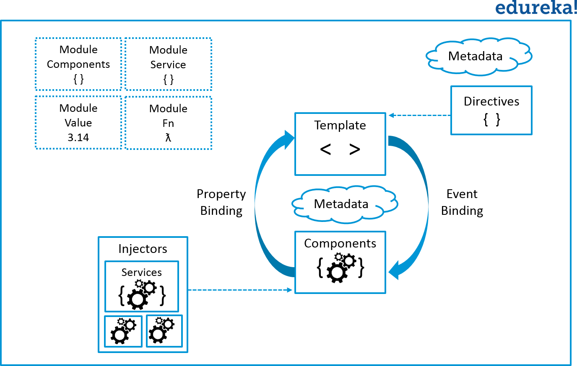
Estructura básica de una app Angular
Notes:
Explicar que cada bloque de arquitectura está implementado con ciertas clases y anotaciones (como la metadata que son decorators) que básicamente es la misma arquitectura de AngularJS, pero la conexión entre componentes y la metodología de inyección está mejorada además de que el tipado aporta muchísimo al desarrollo y a la limpieza del código. Explicar que toda la conexión, generación puede hacerce vía el CLI (hacer un introducción pra el siguiente tópico)

Slide 32
Estructura básica de una app Angular
Imports: Como en cualquier lenguaje de POO importamos los componentes necesarios para nuestra aplicación
Decorators: Identificados con la el símbolo @ (@NgModule / @Component). Especifica metadata importante para la definición de nuestra clase, debe ser declarada justo antes de la clase/módulo/componente.
Módulo: Un Módulo, define un conjunto de componentes.
Component : Los components son el bloque básico de construcción de una app en Angular, un component controlará cierta porción de un template (Análogo a controller/ng-controller
Notes:
The --open flag opens a browser to http://localhost:4200/.

Slide 33
Comandos básicos Angular CLI
Podemos instalar AngularCLI con el gestor de paquetes NPM:
npm install -g @angular/cli
Y generamos un proyecto nuevo de la siguente forma:
ng new angular-tour-of-heroes
Sirviendo aplicación
ng serve --open
Notes:
Explicar Angular CLI como dev helper, mostrar sitio web (https://cli.angular.io/) y decir que a medida que avancemos en el tour of heroes usarmeos el CLI

Slide 34
Tour of Heroes 1
Crearemos una aplicación estructurada usando Angular CLI
Aprenderemos que los componentes de angular básicamente son controladores de datos
Aprenderemos cómo funciona el two way data binding
Notes:
Realizar ejercicio paso a paso de tour of heroes parte 0

Slide 35
Tour of Heroes 2
Usaremos el CLI para generar un segundo componente
Mostraremos los datos en el template
Aplicaremos un Pipe para formatear el nombre
Usaremos la directiva NgModel
Usaremos el FormModule
Notes:
Realizar ejercicio paso a paso de tour of heroes parte 0

Slide 36
¿Qué hemos aprendido hasta ahora?
Angular es un framework para aplicaciones dinámicas
Angular está escrito en TypeScript, una extensión de Javascript escrita por Microsoft.
EcmaScript es la especificación sobre la cual está construida cualquier implementación javascript
Los NgModules separan nuestro código en bloques funcionales
Las aplicaciones en Angular están separadas en Components
Los decorators añaden información importante a nuestros components (metadata)
Podemos generar components y empezar nuestra app con angular-cli
Notes:
The --open flag opens a browser to http://localhost:4200/.

Slide 37
Entendiendo componentes Angular

Slide 38
Definiendo constantes en nuestro component
Ahora, necesitamos expandir un poco la funcionalidad de nuestra app, y agregar cierta interactividad.
Aprenderemos cómo iterar un arreglo de objetos en nuestra vista, y tendremos una introducción a los eventos predefinidos de angular
En angular podemos definir constantes y tipos de objetos.

Slide 39
Definiendo constantes en nuestro component
const HEROES: Hero[] = [
{ id: 11, name: 'Mr. Nice' },
{ id: 12, name: 'Narco' },
{ id: 13, name: 'Bombasto' },
{ id: 14, name: 'Celeritas' },
{ id: 15, name: 'Magneta' },
{ id: 16, name: 'RubberMan' },
{ id: 17, name: 'Dynama' },
{ id: 18, name: 'Dr IQ' }
];
Notes:
El array HEROES es de tipo Hero, la clase que definimos en el ejercicio anterior.
Veremos ahora cómo mostrarlo en nuestro template

Slide 40
Usando ngFor
Ahora bien, para hacer bind de nuestro
<li *ngFor="let hero of heroes">
El prefijo (*) antes del ngFor indica que el elemento <li> y su contenido interno constituyen una plantilla principal
Agregamos un alias a cada ítem de heroes. Esto quiere decir que podemos referenciar esta variable en cualquier lugar del template para acceder a las propiedades de "heroe".
Notes:
La directiva ngFor itera sobre el array "heroes" que retorna la propiedad heroes de la clase AppComponent, y realiza una instancia para el template. La palabra "let" antes de "hero" identifica "hero" además como una variable de entrada.

Slide 41
Usando ngFor
Ahora sólo nos queda imprimir las propiedades que queramos mostrar dentro del template. A la manera angular
<li *ngFor="let hero of heroes"> <span class="badge">{{hero.id}}</span> {{hero.name}} </li>
Ahora podemos ver nuestra lista de héroes. Basta con iniciar la app con npm start o esperar la actualización del browser si ya lo teníamos iniciado.

Slide 42
Añadiendo estilos desde el component
styles: [` .selected { background-color: #CFD8DC !important; color: white; } .heroes { margin: 0 0 2em 0; list-style-type: none; padding: 0; width: 15em; }
Notes:
Un nuevo feature de Angular 2 nos permite añadir directamente en el template de nuestro componente, usando la propiedad "styles" dentro del decorator del component . Recordemos que el decorator es la anotación previa a la definición de la clase. Mencionar que aunque es posible, definir estilos de esta forma es MALA practica

Slide 43
Agregando algunos eventos
<li *ngFor="let hero of heroes" (click)="onSelect(hero)">
<span class="badge">{{hero.id}}</span> {{hero.name}}
</li>
Notes:
Tenemos ya iterados nuestros registros. Ahora necesitamos mostrar el detalle de un registro en un lugar especifico de nuestro template.
Queremos agregar interacción. Para esto necesitamos usar eventos
Podemos llamar una función de nuestro component/clase con la propiedad (click). Análogo al ng-click que ya conocemos de Angular 1.X.

Slide 44
ngIf, para mostrar elementos del DOM
<div *ngIf="selectedHero"></div>
ngIf y ngFor son "directivas estructurales" porque pueden cambiar de forma dinámica porciones del DOM, es decir, nos proporcionan una estructura basado en los datos cargados en nuestro modelo
Notes:
Cuando selectedHero es igual a undefined, la directiva remueve el html del DOM y no se mostrará nada en nuestra app. Cuando el usuario seleccione un héroe (se ejecuta el método onSelect), selectedHero obtiene un valor válido y el elemento se mostrará en el DOM

Slide 45
Aplicando clases según condiciones
Podemos definir una clase en nuestros estilos para resaltar de nuestro listado el elemento seleccionado
[class.selected]="hero === selectedHero"
Notes:
uno de los improves en Angular es la oportunidad de modifciar cualquier propiedad de un elemento de forma dinámica con una expresión.
De esta forma podemos aplicar la clase “selected” cuando se cumpla la condición hero===selectedHero, es decir cuando el hero actual esté guardado en nuestra propiedad selectedHero.
En angular 1 podíamos realizar la misma función usando ng-class. La diferencia aquí radica en que podemos aplicarlo a cualquier propiedad valida del elemento.

Slide 46
Tour of Heroes 3
Implementaremos redirección de rutas con parámetros
Usaremos NgFor para mostrar una lista
Usaremos NgIf para incluir/excluir un bloque de manera condicional
Usaremos class binding para agregar estilos css condicionales
Notes:
Realizar ejercicio paso a paso de tour of heroes parte 0

Slide 47
Ciclo de vida de un componente: hooks de Angular
Un componente tiene un ciclo de vida manejado por Angular
Angular crea los componentes, los renderiza, crea y renderiza los componentes hijos, verifica cuando los datos cambian y los destruye antes de removerlos del DOM
Angular ofrece hooks para cada momento de este ciclo de vida, que nos permiten ejecutar acciones en esos eventos específicos

Slide 48
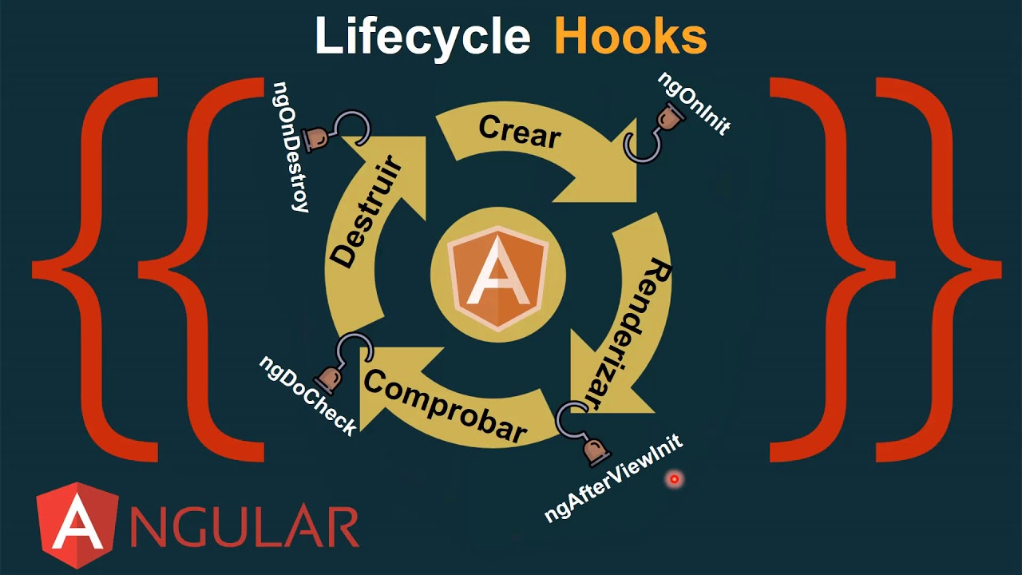
Ciclo de vida de un componente: hooks de Angular

Slide 49
Servicios
Los servicios en Angular son clases que básicamente nos van a servir para realizar acciones concretas, por ejemplo proveer de datos al componente, hacer peticiones al servidor, o realizar una lógica compleja fuera del componente.
En angular, los servicios son simplemente clases. Como los componentes son importables y reusables en nuestra app, y de igual forma la definimos con decorators

Slide 50
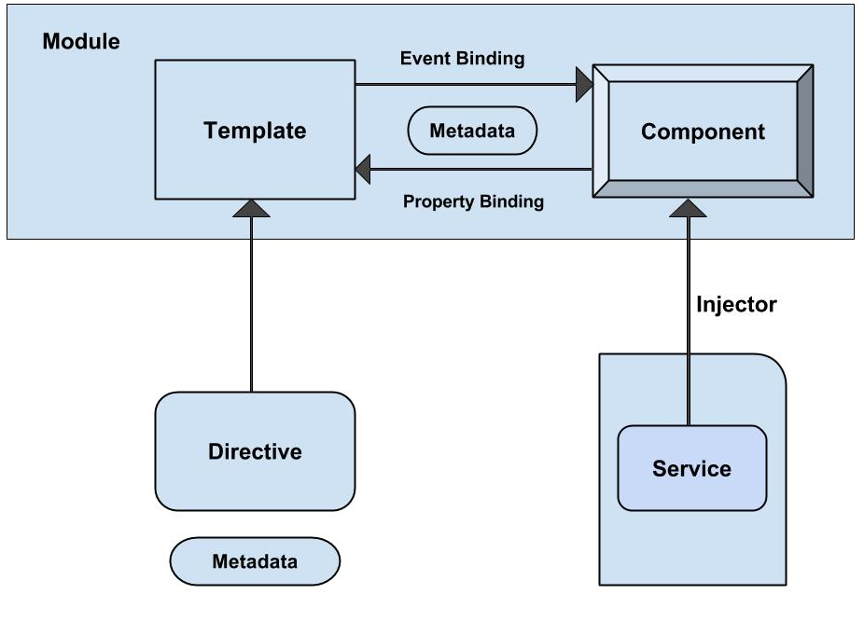

Slide 51
Tour of Heroes 4
Crearemos un componente separado y reusable
Usaremos property binding, para hacer que este nuevo componente sea hijo de un componente principal
Usaremos el decorator @Input para hacer un atributo disponible en otros componentes
Notes:
Realizar ejercicio paso a paso de tour of heroes parte 0

Slide 52
Servicios
Los servicios nos proveen el mecanismo para compartir funcionalidades entre componentes
Como hicimos en el ejercicio anterior, los componentes podemos "enlazarlos" con los selectors, enviando data de un parent a un componente hijo. La mayoría de las veces esta data será retornada por un servicio y aplicaremos cierta lógica de negocio a ella.
En una aplicación real, esta data vendrá de un servidor (API) y en formato JSON/XML, etc.
Los servicios son la mejor manera de manejar esto. Podemos crear clases para obtener nuestra data, manipularla y retornarla a nuestros componentes ya curadas

Slide 53
Creando un servicio
Los servicios son sólo clases, podemos generarlas vía angular cli con ng generate service myHero --module=app
import { Injectable } from '@angular/core'; @Injectable() export class MyHeroService { }
Importamos injectable del core de angular y además exportamos nuestra clase para ser inyectada en cualquier componente

Slide 54
Creando un servicio
Typescript ve el decorator @Injectable() y emite data sobre nuestro servicio
Debemos agregar un método a nuestro servicio que retornará los heroes
@Injectable() export class HeroService { getHeroes(): void {} // stub }
Notes:
El decorator es la forma en que angular sabe que la clase estará disponible para ser una dependencia y ser inyectable.
HeroeService no tienen dependencias aún, pero más adelante (cuando veamos peticiones HTTP) si lo tendrá.
Ahora bien, el consumidor de nuestro servicio (component), no sabe de dónde el servicio obtendrá la data. Nuestro HeroService puediese traer data de cualquier lugar y es completamente aislado de nuestros componentes. Puede venir de una API, de localStorage, de una cookie o de un mock de data.
Esa es "la magia" de la independencia de componentes y la modularización
Para efectos de este nivel haremos un mock de la data. Más adelante aprendermos como hacer un servicio conectado a un servidor externo via HTTP

Slide 55
Mocking de data
Crearemos un archivo llamado mock-heroes.ts. Copiaremos el array HEROES de nuestro app.component.ts y lo pegaremos en nuestro archivo.
Necesitaremos por supuesto importarlo, así
import { Hero } from './hero';
export const HEROES: Hero[] = [
{id: 11, name: 'Mr. Nice'},
{id: 12, name: 'Narco'},
{id: 13, name: 'Bombasto'},
{id: 14, name: 'Celeritas'}
];

Slide 56
Cómo usamos el servicio?
Ahora que tenemos listo nuestro servicio, sólo necesitamos usarlo en nuestro Component
import { HeroService } from './hero.service';
Ahora bien, referenciarlo, no implica que tenemos una instancia del service y podemos acceder a sus métodos?
Pudiésemos hacerlo, pero no es buena práctica
Notes:
Explicar la importancia de importar los servicios en los componentes, mencionar que importándolo basta para usarlo y acceder a sus métodos pero que no es buena práctica

Slide 57
Por qué no instanciar servicios con new?
Nuestro component tiene que saber cómo crear un servicio. Si alguna vez cambiamos esto (añadimos parámetros al constructor), tendremos que encontrar y sustituir cada lugar donde lo hayamos hecho anteriormente. Ir agregando patchs de código no es buena idea
Creamos una instancia nueva del servicio cada vez que la usamos. Deberíamos tener una única instancia compartida entre los components (singleton)
Estamos condenando el component a una implementación específica del service

Slide 58
La forma correcta
Dos lineas reemplazan el new Service()
Añadimos el contructor que define un atributo privado
Añadimos la metadata del provider del componente
constructor(private heroService: HeroService) { }
El constructor por si solo no hace nada. El parametro define una propiedad privada y los define como un "componente" que será inyectable
Ahora angular sabrá como satisfacer la instancia de HeroService cuando cree un nuevo AppComponent

Slide 59
La forma correcta
Agregamos en el decorador el provider:
providers: [HeroService]
Ahora podemos usar el service como una propiedad del component
this.heroes = this.heroService.getHeroes();
Notes:
El injector ahora sabe como crear un HeroService. Ahora necesitamos definir el provider para enlazar el servicio creado con la propiudad definida

Slide 60
Servicios Asíncronos y promesas
Podemos definir una promesa así (EcmaScript)
getHeroes(): Promise<Hero[]> { return Promise.resolve(HEROES); }
En nuestro component lo llamariamos aśi
getHeroes(): void { this.heroService.getHeroes().then(heroes => this.heroes = heroes); }
Notes:
Tarde o temprano necesitaremos manejar procesos asíncronos en nuestra app (estamos escribiendo código javascript).
En Angular podemos implementar promesas de forma muy fácil. Recordemos que una promesa no hace un proceso asíncrono, sino que es una forma de manipular un proceso que si lo es (una llamada http, por ejemplo)

Slide 61
Tour of Heroes 5
Refactorizaremos el acceso a datos dentro del ejercicio
Haremos un servicio que esté disponible en toda la aplicación
Usaremos IoD
Haremos mock de datos de nuestros heroes
Explicaremos los observables
Usaremos el hook onInit
Notes:
Realizar ejercicio paso a paso de tour of heroes parte 0

Slide 62
Enrutamiento

Slide 63
Enrutamiento
En angular para el enrutamiento debemos definir un módulo
ng generate module app-routing --flat --module=app
Notes:
--flat flag es para colocar el modulo en src/app en lugar de en un directorio especifico creado para ello
--module=app le dice al CLI que registre el modulo en los imports del AppModule

Slide 64
Enrutamiento
Requerimientos Tour of Heroes:
Agregar un dashboard (componente)
Navegar entre el componente de Heroes y la vista dashboard
Agregar una vista parametrizada por id de heroes
Agregar una vista de detalle al hacer click en cada heroe
Notes:
--flat flag es para colocar el modulo en src/app en lugar de en un directorio especifico creado para ello
--module=app le dice al CLI que registre el modulo en los imports del AppModule

Slide 65
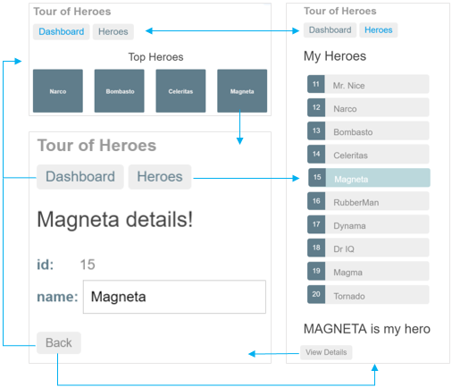
Enrutamiento

Slide 66
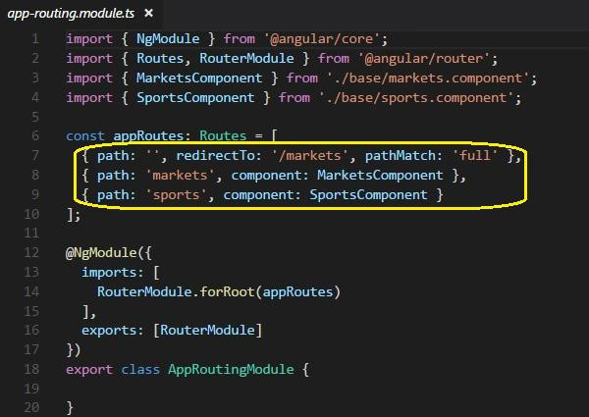
Enrutamiento

Slide 67
Definiendo rutas en Angular 2
Definimos un array con las definiciones de cada ruta, cada elemento del array tiene los siguientes atributos
path : la URL que queremos mostrar en la barra de direcciones del navegador
component : El componente que queremos asociar a esta ruta y que será instanciado al momento de llegar al path
Ahora bien, ya tenemos la configuración de las rutas. Ahora necesitamos configurar el RouterModule para hacer que las rutas estén disponibles. Simplemente tenemos que hacer un import en nuestro array de dependencias, es decir, en el decorator

Slide 68
Enlaces en el template
template: ` <h1>{{title}}</h1> <a routerLink="/heroes">Heroes</a> <router-outlet></router-outlet>
Es importante añadir la directiva RouterLink para activar la navegación cuando el usuario haga click

Slide 69
Definiendo archivos para nuestros templates
@Component({ moduleId: module.id, selector: 'my-dashboard', templateUrl: 'dashboard.component.html', })
Ahora que nuestra aplicación ha crecido en complejidad, no podemos seguir teniendo nuestros templates como strings, podemos asignard id’s a los módulos y hacer referencias a archivos html externos

Slide 70
Rutas parametrizadas
Definición de la ruta
{ path: 'detail/:id', component: HeroDetailComponent },
Import en la clase/componente
import 'rxjs/add/operator/switchMap';

Slide 71
Rutas parametrizadas
Para acceder al parámetro podemos hacerlo a través del switchMap, por ejemplo en el hook onInit
ngOnInit(): void { this.route.params .switchMap((params: Params) => this.heroService.getHero(+params['id'])) .subscribe(hero => this.hero = hero); }

Slide 72
Tour of Heroes 6
Añadiremos enrutamiento para navegar entre diferentes componenetes
Convertiremos el AppComponent en un "controller" de navegación
Definiremos rutas, redirecciones y rutas parametrizadas
Usaremos redireccionamiento en los templates
Usaremos el HeroService en diferentes componentes
Notes:
Realizar ejercicio paso a paso de tour of heroes parte 0

Slide 73
HTTP

Slide 74
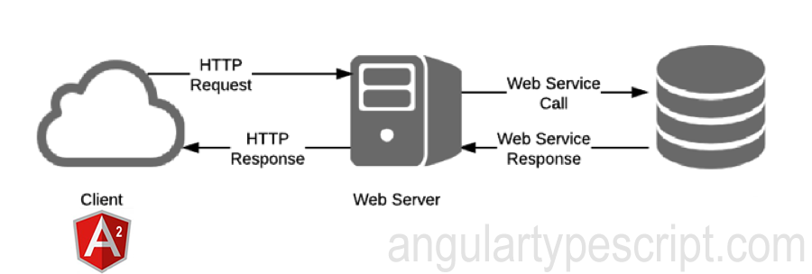
HTTP en Angular

Slide 75
HTTP en Angular
Nuestra app estaría incompleta si no podemos comunicarnos con un servicio web vía HTTP
Para realizar peticiones HTTP, necesitaremos una dependencia (HttpModule) que no es parte del core de Angular.
import { HeroService } from './hero.service';
Y registrarlo en nuestro módulo
@NgModule({ imports: [ BrowserModule, FormsModule, HttpModule
]
});

Slide 76
HTTP en Angular (promises)
private heroesUrl = 'api/heroes'; // URL to web api constructor(private http: Http) { } getHeroes(): Promise<Hero[]> { return this.http.get(this.heroesUrl) .toPromise() .then(response => response.json().data as Hero[]) .catch(this.handleError); }

Slide 77
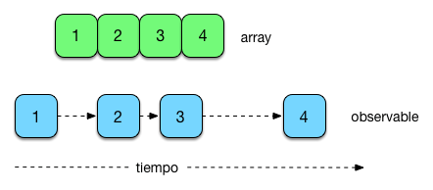
Observables
Cada servicio HTTP retorna un objeto "observable" de la respuesta HTTP
Qué es un observable
Es un un stream de eventos para manipulación de peticiones asíncronas. A diferencia de un promise, nos permite conocer el estatus de la petición y aplicar operadores durante su ejecución, además de otros features interesantes
Notes:
Los observables son cancelables
Los observables tienen métodos que nos permiten reintentar el servicio según una respuesta específica
Un observable nos permite tener un listener en cada cambio de valores en la ejecución de un proceso

Slide 78
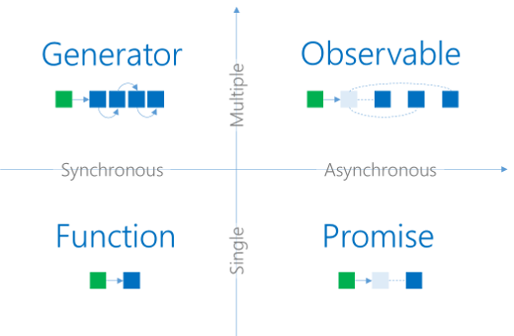

Observables
import { Observable } from 'rxjs/Observable';
import { Subject } from 'rxjs/Subject';

Slide 79
Observables
export class MyApp { private avenidasDeMadrid = []; constructor(http: Http) { http.get('http://jsonplaceholder.typicode.com/users/') .flatMap((users) => users.address) .filter((address) => address.city == “Madrid”) .map((address) => "Avenida " + address.street) .subscribe((data) => { this.avenidasDeMadrid.push(data); }); } }
Notes:
Explicar que jsonPlaceHolder es una API REST falsa para no mockear datos y hacer pruebas. Explicar todas las modificaciones que pueden hacerse dentro de un observable HTTP (flatMap, filter, map) antes de hacer el subscribe, lo que implica que podemos manipular data “antes” de que llegue al componente.

Slide 80
Tour of Heroes HTTP
Agregaremos dependencias necesarias para hacer llamadas HTTP
Refactorizaremos HeroService para retornar heroes desde una API web
Extenderemos HeroService para tener servicios POST, PUT y DELETE
Actualizaremos los componentes para permitir edición y edición de datos
Aprenderemos sobre los observables
Notes:
Realizar ejercicio paso a paso de tour of heroes parte 0

Slide 81
Parte Final
Formularios
Usando FormModule
Validaciones
Preparando una app para producción
Ng-build y como funciona
Configurando la app generada para producción
.htaccess y como configurarlo
Desplegando en un servidor de prueba
Actualizando una app en producción

Slide 82

Formularios
Tipos de formularios en Angular
Template Driven Forms
Reactive Forms
Dynamic Forms

Slide 83
Formularios
Estado | Class en true | Class en false
El control ha sido visitado | ng-touched | ng-untouched
El control ha cambiado su valor | ng-dirty | ng-pristine
El valor es valido | ng-valid | ng-invalid

Slide 84
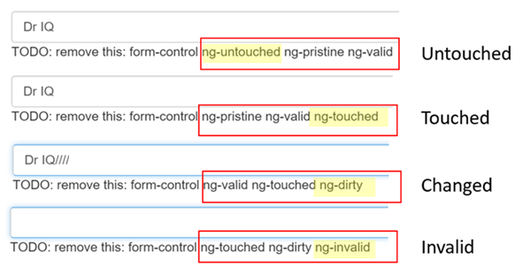
Formularios

Slide 85
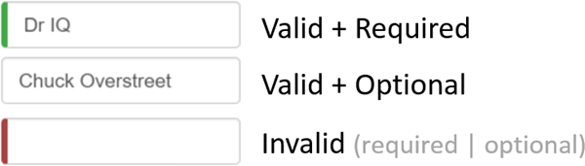
Formularios

Slide 86
Template Driven Forms
Añadiremos un form angular en el template
Agregaremos un componente para manipulacion de logica del formulario
Manejaremos la submission del formulario
Usaremos ngModel para data binding
Mostraremos mensajes de validacion usando clases angular predefinidas
Notes:
Realizar ejercicio paso a paso de tour of heroes parte 0

Slide 87
Reactive Forms
Notes:
Realizar ejercicio paso a paso de tour of heroes parte 0

Slide 88
Reactive Forms
Los formularios reactivos difieren de los formularios template driven en su filosofía, estilo de programación y técnica. Necesitamos además importar un módulo específico: El ReactiveFormsModule.
Los formularios reactivos facilitan la programación en el sentido de poder manipular explícitamente la data que fluye desde un modelo hacia el formulario mismo, es decir con los ReactiveForms podemos definir patrones, validaciones y son más testeables

Slide 89
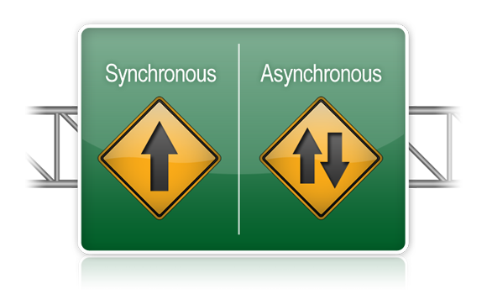
Async vs. Sync
Los reactive forms son síncronos, mientras que los template driven son asíncronos.
En los reactive forms, creas todo el form control directo en el código (componente). Puedes actualizar un valor, control o restricción y automáticamente se genera un form en el template, los template driven forms necesitan la comunicación template-component para definir este flujo

Slide 90
¿Cuál es mejor?
Ninguno es mejor. Son dos paradigmas de arquitectura diferentes, con debilidades y fortalezas.
Es decisión del programador escoger el modelo que mejor funcione para un proyecto específico. Inclusive, podríamos usar ambos en la misma aplicación

Slide 91
Clases esenciales
FormControl: Rastrea los valores y define los estatus de validación de los elementos del formulario.
FormGroup: Rastrea los valores y define los estatus de validación de un grupo de controles de formulario. Un FormGroup a su vez puede tener controles hijos.
FormBuilder: Ayuda a reducir la repetición y el desorden manejando *los detalles de creación del formulario*.

Slide 92
Template Driven Forms
Cómo crear un componente con un formulario reactivo y su template
Cómo usar FormBuilder para simplificar la definición del formulario
Cómo Agrupar FormControls
Observar cambios con un FormControl
Añadir validaciones desde el componente
Notes:
Realizar ejercicio paso a paso de tour of heroes parte 0

Slide 93
Preparando una app para producción
Notes:
Realizar ejercicio paso a paso de tour of heroes parte 0

Slide 94
Preparando una app para producción
Las aplicaciones Angular son desarrolladas mediante un deployment local automatizado, basado en un servidor local que se define al momento de hacer serve y de la compilación de todos los componentes en vivo.
Para hacer deployment de producción no podemos usar ng serve

Slide 95
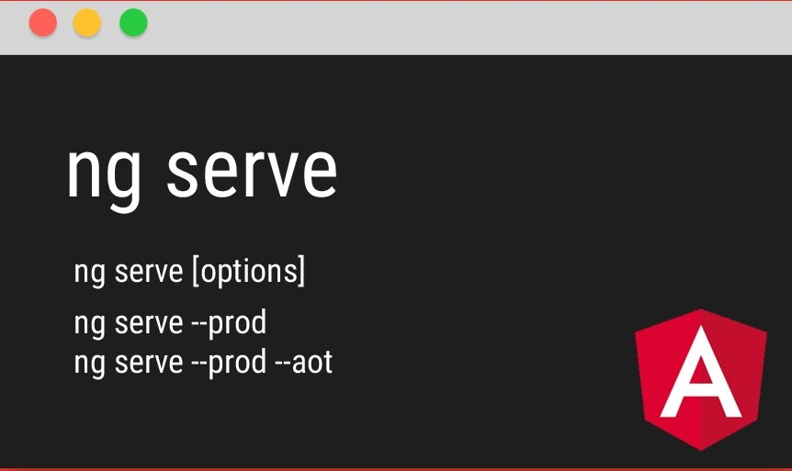
NG-BUILD
Ng Build es un comando que nos permite generar un bundle de la app "listo para producción". Podemos obtenerlo con el siguiente comando
ng build
Generará un conjunto de ficheros dentro del directorio /dist.

Slide 96
Configuración del build
Base Href
Por lo general, el bundle de producción estará generado para hacer referencia a recursos locales, pero sin especificar un directorio específico (en la raíz)
Para ello podemos configurar el base-href
ng build --base-href=/my/app/

Slide 97
Optimización
Usar sólo ng build, no prepará en un 100% nuestra aplicación para producción, la aplicación no será rápida para los usuarios. Existen varias cosas que podemos hacer para optimizar
Usar flag --prod
Usar flag --build-optimizer
Agregar lazy loading

Slide 98
Ventajas de optimizar para producción
Bundling: Concatena los ficheros de aplicación y de librerías en pocos componentes
Minificación: Remueve los excesos de espacios en blanco, comentarios y reduce el tamaño de archivos
Uglification: Revisa el código y genera variables cortas, crípticas, al igual que nombres de funciones, para reducir tamaño y por lo tanto carga
Eliminación de código muerto: Remueve módulos sin referencia y código no usado.

Slide 99
Configuración de Server
Las rutas de Angular son rutas javascript, no son directorios físicos, ni están definidas en un servidor. Realmente son porciones del index que están mostrándose según el enrutamiento
http://myapp.com/index.html#/ruta
http://myapp.com/index.html#/ruta/22
Podemos configurar internamente el servidor para interpretar esas rutas como deeplinks, y que se vean de la siguiente forma.
http://myapp.com/ruta
http://myapp.com/ruta/22

Slide 100

Configuración para APACHE
RewriteEngine On # If an existing asset or directory is requested go to it as it is RewriteCond %{DOCUMENT_ROOT}%{REQUEST_URI} -f [OR] RewriteCond %{DOCUMENT_ROOT}%{REQUEST_URI} -d RewriteRule ^ - [L]
# If the requested resource doesn't exist, use index.html RewriteRule ^ /index.html

Slide 101

Configuración para NGINX
Front Controller Pattern.
try_files $uri $uri/ /index.php?q=$uri&$args;
Notes:
https://gist.github.com/shadowhand/1fa9647a7c3d0379f42e
https://www.nginx.com/resources/wiki/start/topics/tutorials/config_pitfalls/#front-controller-pattern-web-apps

Slide 102
¡Gracias y buen código!

